Slide 1



Vous travaillerez en équipes de 10 personnes
1 facilitateur : Stéphane
Son rôle est de répartir la parole, équitablement et en toute bienveillance ! Il ou elle peut évidemment prendre la parole, et la partager
1 timekeeper : Audrey
Il.Elle sera responsable du timing. Une personne fiable, bien réveillée et idéalement avec une montre !
1 speaker : Cédric
Il.Elle s’exprimera en plénière pour présenter le projet que vous voudrez mettre en valeur. On vous a toujours dit de faire du théâtre ?!
1 rédacteur : Rémi
La bonne personne pour prendre des notes et retranscrire le propos : indispensable pour que l’association bénéficie de toutes vos bonnes idées :)
1 chief happiness : Faycal
Il.Elle sera responsable du bien-être de chacun, que chacun trouve sa place. Vous êtes de nature empathique et enjouée ?
Vous présenterez votre prototype au jury à 16h00 en 3 minutes.

Slide 2

En synthèse – 12h00 à 12h30
L’association se demande comment communiquer auprès du grand public avec une station de diagnostic pile/batterie
Leur challenge principal c’est d’atteindre plus de monde.
Partir du « consom’acteur » (électriciens ?) pour aller vers une population moins initiée
Diffuser les informations sur l’usage, la réutilisation et le l’élimination
EMPATHIE

Slide 3
IDÉATION – Mise en commun
14h30 à 14h50
idées
idées
idées
Recharge solaire $$
Pile solaire (autorecharge)
Service de diagnostic
Service de recharge
Service d’échange (abonnement) $$
Prix de l’électricité dans une pile $
Impact de la production d’une pile (illustration, mise en scène) $
Consigne $$$$
Calculateur de budget pile
Taxe/interdiction sur pile jetable
Mentions obligatoires : prix au kWh, efficacité énergétique (classe)…
Service dans l’entreprise $$
Réseau de distributeurs $
Dans les service public (gare, mairie) $
Mobile, itinérant
Indice d’usure de la batterie en fonction de l’usage (questionnaire)
Banc de test de piles
Banc de test de batterie de smartphone
Conception d’un guide d’usage des piles (recharge, diagnostic) $

Slide 4
IDÉATION – Notre solution
14h55 à 15h00
Service de consigne/abonnement
Sensibilisation à l’usage (temps de stockage, temps d’utilisation)
Energie renouvelable
Impact prix
Impact écologique
AVEC les moyens et ressources de l’association
Mentionner les moyens supplémentaires à aller chercher
Service de consigne/abonnement
Sensibilisation à l’usage (temps de stockage, temps d’utilisation)
Energie renouvelable
Impact prix
Impact écologique
AVEC les moyens et ressources de l’association
Mentionner les moyens supplémentaires à aller chercher

Slide 5

Paie ton accu
Quoi ?
Un outil de diagnostic et de sensibilisation autour des batteries et des piles

Slide 6
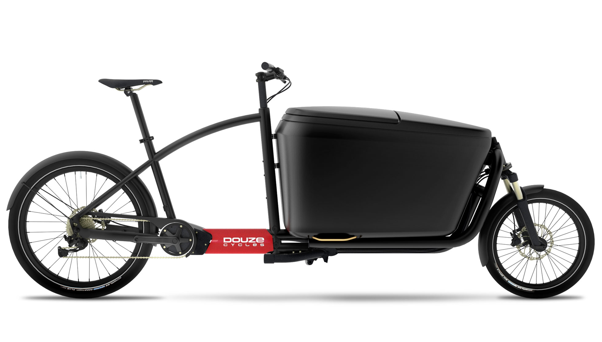
Comment ?
Génération d’électricité via panneaux PV et effort physique
Sensibilisation sur les enjeux de production et de recyclage (impact écologique)
Pré-diagnostic interactif (estimation de la durée de vie en fonction de l’utilisation passée)
Quizz sur le coût réel des piles.
Et l’utilisation des batteries
Diagnostic des batteries et piles (via des chargeurs intelligents)
Un service d’échange des piles en fin de vie

Slide 7



Ou ?
AXE SEINE
Dans les entreprises
Animation occasionnelle
Dans les lieux de passages
Devant les écoles

Slide 8
Un stand de mesure de performance des batterie et piles
Pré-diagnostic avec un questionnaire interactif (chatbot) ou automatisée via BDD
Mobile, avec un panneau solaire (source annexe d’énergie)
Utilisable pour du diagnostic des batteries de portables
Documentation de sensibilisation
Vélo cargo ?
Chiffres sur la fabrication et l’élimination des piles. Quizz, challenge entre les visiteurs
Comparatif cout pour le volume energie.

Slide 9


Débriefing
Profusions d’idées !
(-) Si c’était à refaire, ce que nous pourrions faire mieux ?

